Slide 1
MNB ajánlás a nemteljesítő lakossági jelzáloghitel-adósok fizetőképességének helyreállításáról Virág Barnabás, ügyvezető igazgató Freisleben Vilmos, igazgató Elemzői háttérbeszélgetés
2016.03.11.

Slide 2
Összegző megállapítások
A nemteljesítő lakossági jelzáloghitelek magas szintje komoly pénzügyi stabilitási és társadalmi kockázat
Közel 130 ezer adós helyzete marad rendezetlen
Érdemi „átstrukturálási tartalékok” találhatók a nemteljesítő portfólióban: az adósok közel fele
Ennek kiaknázásához a bankok részéről nagyobb aktivitásra, az adósok részéről nagyobb együttműködésre van szükség
MNB ajánlás célja az adósok fizetőképességének tartós helyreállítása
Magatartási formák, jó gyakorlatok kialakítása
objektív elvárások megfogalmazása a megoldáskeresési folyamatra

Slide 3
2016-ban ismét reflektorfénybe kerülnek a nemteljesítő jelzáloghitel-adósok
A forintosítást és elszámolást követően is jelentős maradt a nemteljesítő jelzáloghitelek állománya
Nemzeti Eszközkezelő program várhatóan idén kimerül
Adósságrendezési eljárás (magáncsőd) iránt visszafogott érdeklődés mutatkozik
Március 1-jével megszűnt a kilakoltatási moratórium
130 ezer jelzáloghitel-adós helyzete rendezetlen marad

Slide 4
MNB kutatás eredményei: a nemteljesítő adósok főbb jellemzői
átlag
(ezer Ft)
medián
(ezer Ft)
Teljes tartozás
9 027,5
6 245,5
Tőketartozás
7 895,2
5 479,2
Fedezet forgalmi értéke
10 300,0
7 587,5
Törlesztőrészlet
82,8
45,2
Havi jövedelem
109,3
61,5
Forrás: MNB jelzáloghitel adatbázis
Megjegyzés: a jövedelmi adatok esetében a bevallott jövedelemmel nem rendelkezők is figyelembe vételre kerültek.

Slide 5
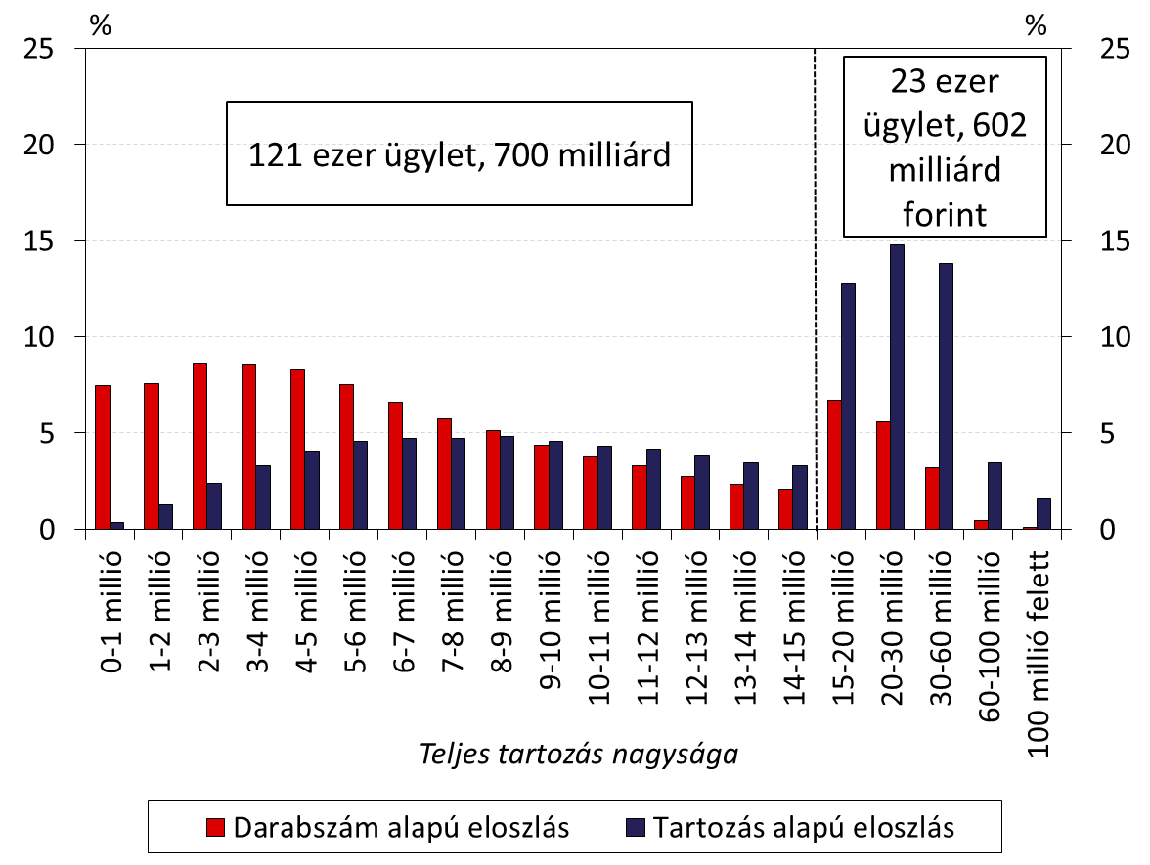
Az adósok 84 százalékának 15 millió forintnál kisebb a tartozása
A nemteljesítő jelzáloghitel-szerződések teljes tartozás szerinti eloszlása
82 százalékánál magasabb a jelenlegi teljes tartozás a kezdeti hitelösszeghez képest
Forrás: MNB jelzáloghitel adatbázis

Slide 6
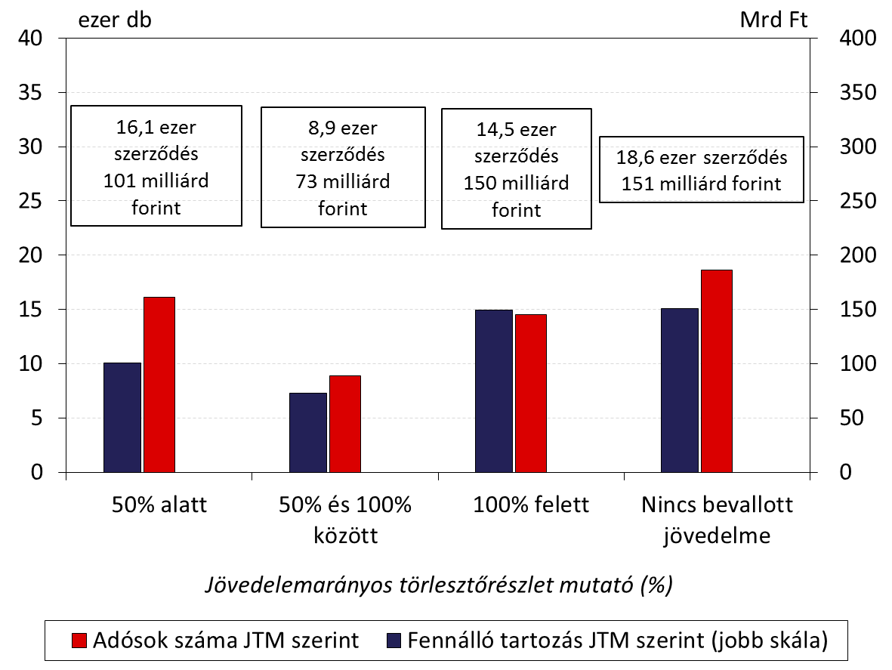
Az élő szerződések 40 százalékát 100 százalék feletti JTM mutató jellemzi
Az élő hitelszerződések eloszlása jövedelemarányos törlesztőrészlet mutató (JTM) szerint
Forrás: MNB jelzáloghitel adatbázis

Slide 7
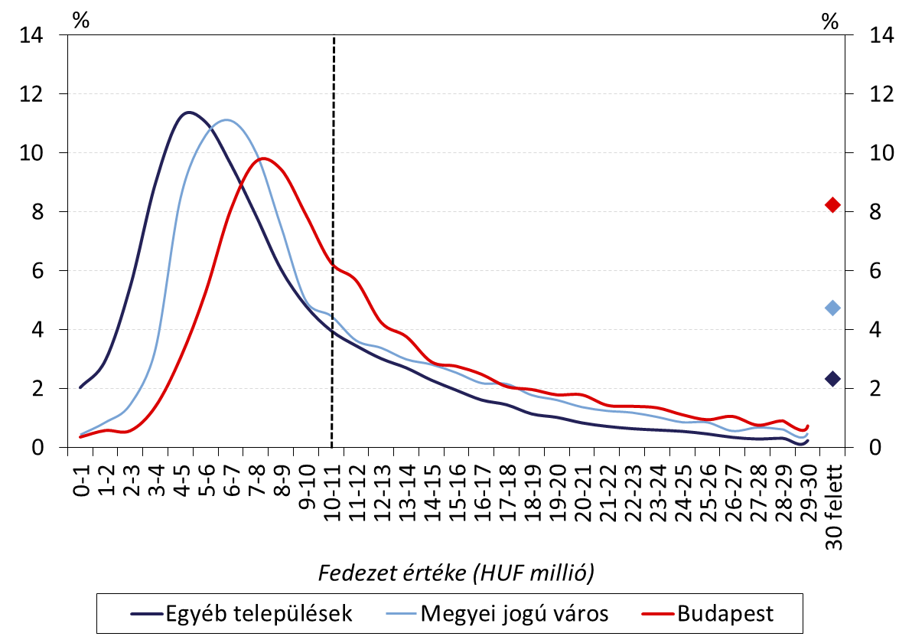
A fedezeti ingatlanok kétharmadának forgalmi értéke nem éri el a 10 millió forintot
A nemteljesítő jelzáloghitelek mögötti fedezetek eloszlása forgalmi érték és településtípus szerint
Az ügyletek 44 százalékának 80 százalék feletti az LTV értéke
20 millió forint felett:
főváros 20%
MJV 14%
egyéb 7%
Forrás: MNB jelzáloghitel adatbázis

Slide 8
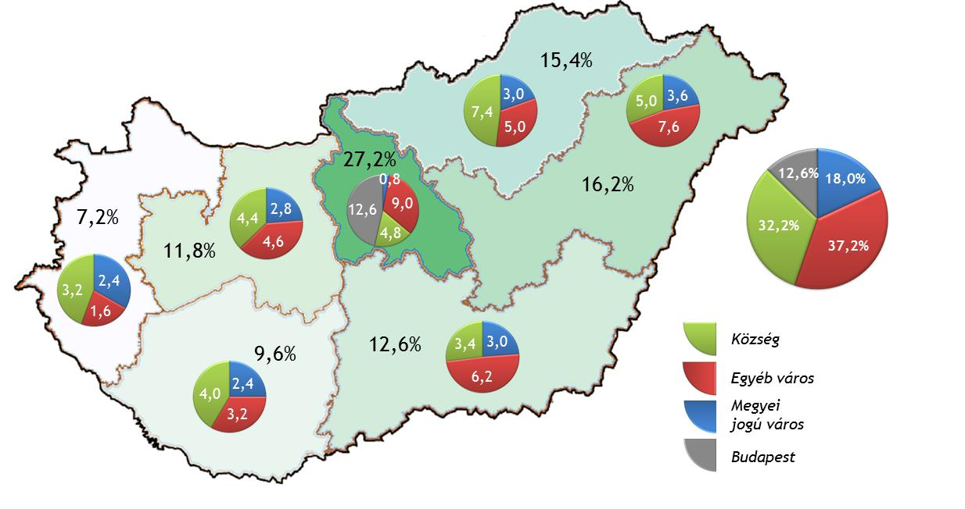
A fedezeti ingatlanok közel 70 százaléka községekben és kisebb városokban található
A nemteljesítő hiteladósok regionális és településtípus szerinti eloszlása
Forrás: KHR

Slide 9
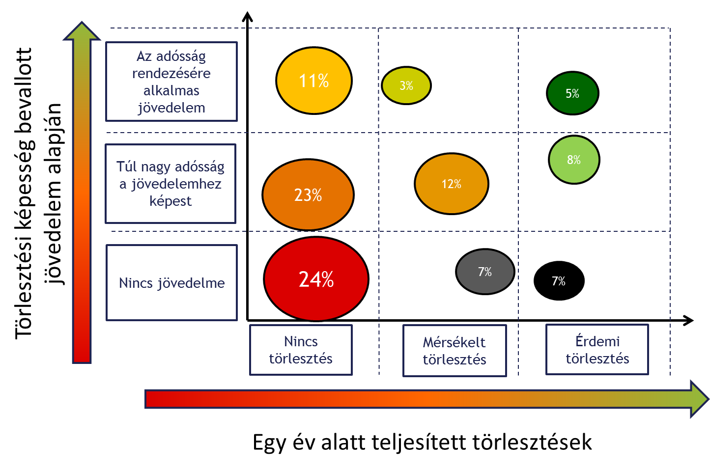
Az ügyletek közel felében az alacsony jövedelem miatt nem tud az adós törleszteni
„Erkölcsi kockázat” a portfólió 10-20 százalékára tehető
Az adósok 42 százaléka részben teljesített a vizsgált időszakban
Forrás: MNB jelzáloghitel adatbázis

Slide 10
Főbb szegmensek
Alacsony fizetési hajlandóságú adósok
Átstrukturálható adósok
Nagycsaládos adósok
Jövedelemmel nem rendelkezők
14-29 ezer ügylet
65-72 ezer ügylet
33 ezer ügylet
54 ezer ügylet
MNB ajánlás
100%
100%
80%
60%
40%
20%
80%
60%
40%
20%
45 - 50 százalék
37
százalék
10 - 20 százalék
23
százalék
Forrás: MNB jelzáloghitel adatbázis
Megjegyzés: részben átfedő szegmensek

Slide 11
MNB ajánlás: cél és hatókör
cél
A nemteljesítő lakossági jelzáloghitel-adósok fizetőképességének helyreállítása és az adósságrendezés ösztönzése
A jelenleg fizetési késedelemmel rendelkező és a jövőbeli késedelmes adósok kezelésére
Egységes folyamat, magatartási formák és jó gyakorlatok a szerződés felmondása, a követelés értékesítése, illetve a fedezetérvényesítés előtt
Hatókör
élő szerződések
felmondott követelések, amelyek nem kerültek összevont alapú felügyelet hatálya alá nem tartozó követeléskezelőhöz

Slide 12
MNB ajánlás: a megoldáskeresési folyamat
Az MNB ajánlás témakörei
Kapcsolatfelvétel és kommunikáció általános és részletes szabályai
Információgyűjtés és kezelés szabályai
Helyzetértékelés szabályai
Megoldáskeresés szabályai
Egyezségkötés és teljesítés szabályai
Együttműködés minősítése és következményei
Munkaszervezettel kapcsolatos elvárások
Adatszolgáltatással és felügyeléssel kapcsolatos elvárások
Ügyfélvédelemmel és jogorvoslattal kapcsolatos szabályok

Slide 13
MNB ajánlás: elvárt fenntartható megoldások
Fenntartható átstrukturálás
Ingatlan értékesítés, akár kombinálva az átstrukturálással
Értékesítés és visszabérlés visszavásárlási joggal
NET program
Magáncsőd eljárás
Szigorúbb elvárások 180 napon túli, korábbi deviza alapú hiteleknél
PTI legfeljebb 50%
KSH létminimum korlát figyelembe vétele
Futamidő korlát (nyugdíjig)
Teljes amortizáció biztosítása
Addicionális veszteség nem érheti a hitelezőt
Kedvezmények: feltételesen és utólagosan

Slide 14
MNB ajánlás: objektív elvárások a hitelezők és az adósok számára
Pénzügyi intézmény együttműködése
Adós megkeresése legalább 3 alkalommal
Kapcsolatfelvételi kísérlet legfeljebb 60 napig
Egyezségkötés legfeljebb 3 hónapon belül
Információgyűjtés: legalább 1 alkalommal személyes egyeztetés, legalább 2 alkalommal hiánypótlás
Megoldáskeresés: legalább 1 alkalommal személyes konzultáció
Legalább 2 megoldási javaslat, ebből lehetőség szerint legalább 1 az ingatlan megtartása mellett
Adós együttműködése
Kapcsolatfelvétel elutasítása legfeljebb 3/2 alkalommal
Egyezségkötés legfeljebb 3 hónapon belül
Legfeljebb 30 napos fizetési késedelem egyezségkötést követően

Slide 15
MNB ajánlás: munkaszervezettel és a belső szabályozással kapcsolatos elvárások
Megoldáskeresési folyamat rögzítése belső szabályzatban
Dedikált munkatársak, felkészült ügyintézők
Aktuális kormányzati programok, adósmentő intézkedések ismerete
Helyzetértékeléshez begyűjtendő adatkörök meghatározása
A megoldáskeresési folyamat eredményességének áttekintéséhez az MNB adatszolgáltatást írhat elő

Slide 16
Összegző megállapítások
A nemteljesítő lakossági jelzáloghitelek magas szintje komoly pénzügyi stabilitási és társadalmi kockázat
Közel 130 ezer adós helyzete marad rendezetlen
Érdemi „átstrukturálási tartalékok” a találhatók a nemteljesítő portfólióban: az adósok közel fele
Ennek kiaknázásához a bankok részéről nagyobb lendületre, az adósok részéről nagyobb együttműködésre van szükség
MNB ajánlás célja az adósok fizetőképességének tartós helyreállítása
Magatartási formák, jó gyakorlatok kialakítása
objektív elvárások megfogalmazása a megoldáskeresési folyamatra

Slide 17
Köszönjük a figyelmet!

